Slide 1
স্বাগতম
১মি.

Slide 2
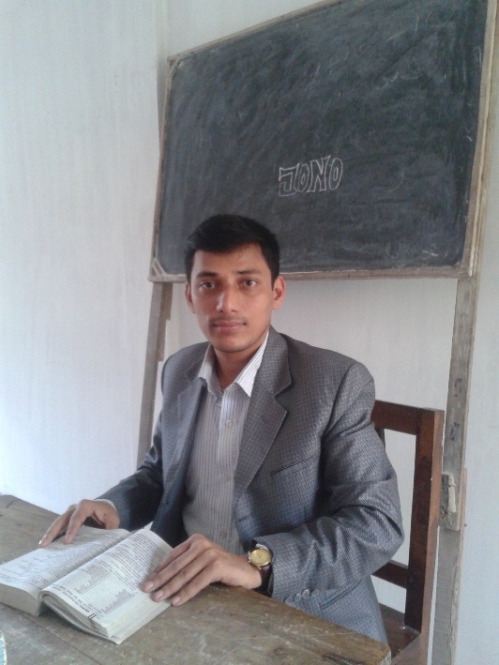
শিক্ষক পরিচিতি
পরিচিতি মোঃজামাল হোসেন খান প্রভাষক
জগতপুর এ ডি এইচ ফাজিল (ডিগ্রী) মাদ্রাসা মোবাঃ ০১৭২৭৫৫৮৫৭৫ বুড়িচং ,কুমিল্লা
Email:www.jamalhossenkhan88&gmail.com
১মি.

Slide 3
পাঠ পরিচিতি
বিষয়ঃ বাংলা
শ্রেণিঃ ৮ম
শাখাঃ ক
১মি.

Slide 4
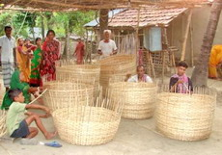
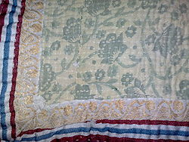
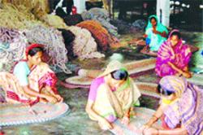
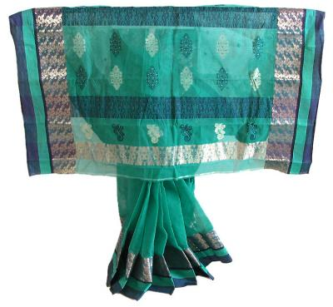
3মি

Slide 5
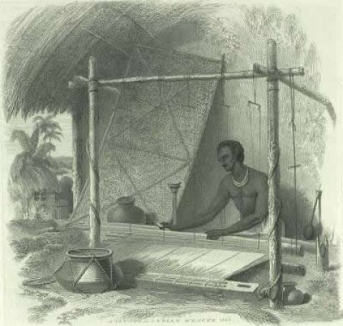
পাঠ শিরোণাম
আমাদের লোকশিল্প
লেখক- কামরুল হাসান
১মি

Slide 6
শিখনফল
লোকশিল্প কী তা বলতে পারবে
নকশিকাঁথাকে কেন জীবন গাথা বলা হয় ব্যাখ্যা করতে পারবে
খাদি কাপড়ের বিশেষত্ব বর্ণনা করতে পারবে

Slide 7
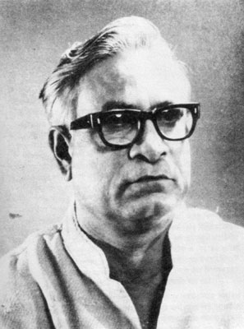
লেখক পরিচিতি
কামরুল হাসান
প্রকাশনাঃ বাংলাদেশের শিল্প আন্দোলন ও আমার কথা
জন্মঃ ১৯২১খ্রি
মৃত্যুঃ ১৯৮৮
কর্মজীবনঃ অধ্যাপনা
৩মি

Slide 8
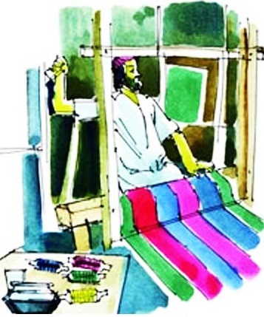
উপস্থাপনা
আদর্শ পাঠ(প্রথম অনুচ্ছেদ-শিক্ষক)
সরব পাঠ(যে কোন একটি অনুচ্ছেদ- শিক্ষার্থীরা)
মসলিন কাপড়
নকশিকাঁথা
৫মি

Slide 9
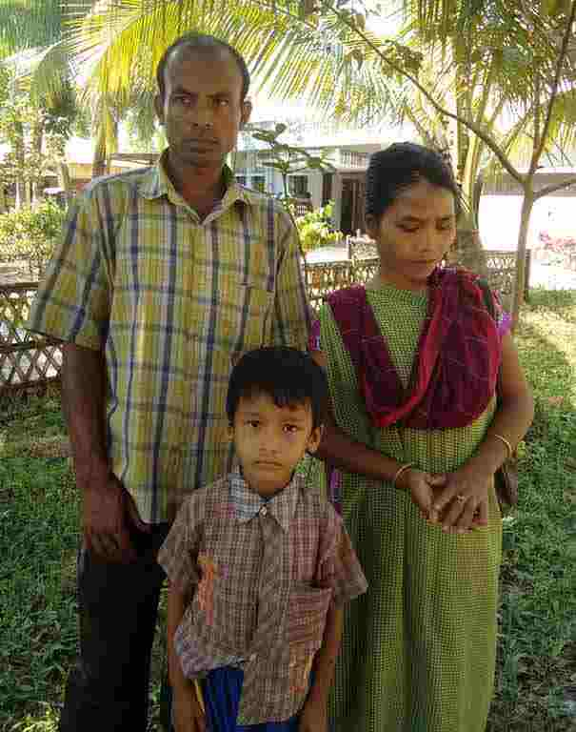
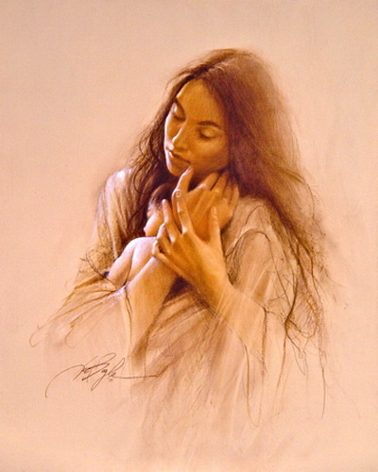
শব্দার্থ ও বাক্য গঠন
নিবিড়-
অমূল্য-
৮মি

Slide 10
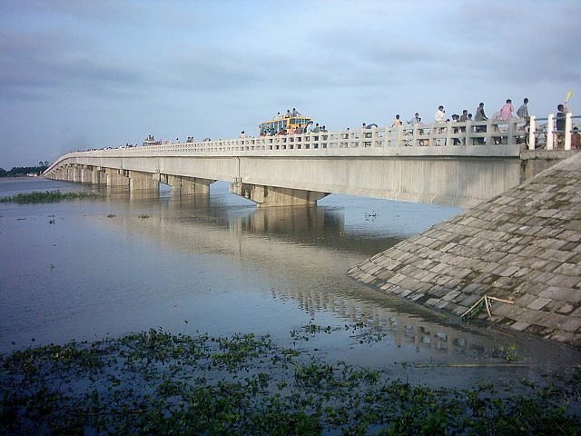
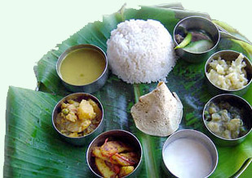
শব্দার্থ ও বাক্য গঠন
টেকসই-
অপরিহার্য-

Slide 11
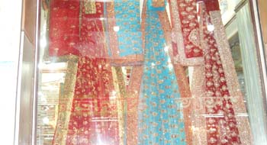
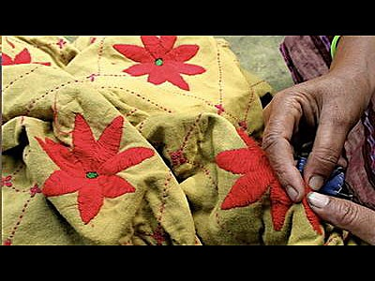
মিনি লেকচার
জামদানি শাড়ি
নকশিকাঁথা
৫মি

Slide 12
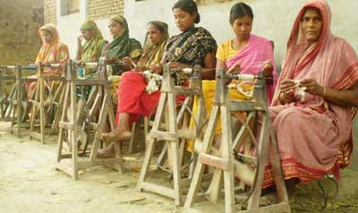
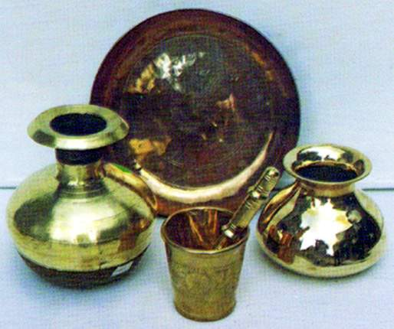
মিনি লেকচার
খাদি কাপড়ের সুতা
কাঁসা ও পিতলের সামগ্রী

Slide 13
দলগত কাজ
নকশিকাঁথাকে কেন জীবনগাথা বলা হয়
খাদি কাপড়ের বিশেষত্ব কী
কাসা ও পিতলের তৈরি গৃহ সামগ্রীর নামের তালিকা তৈরি কর
মসলিন কেন আমদের গর্বের বিষয়
১০মি

Slide 14
মূল্যায়ন
লোকশিল্প বলতে কী বুঝ
পিতল ও কাঁসার তৈরি কয়েকটি সামগ্রীর নাম বল
নকশিকাঁথাকে কেন জীবনগাথা বলা হয়
খাদি কাপড়ের বিশেষত্ব কী
৫মি

Slide 15
বাড়ির কাজ
লোকশিল্প আমাদের ঐতিহ্য, এর সংরক্ষণ অত্যাবশ্যক, বুঝিয়ে দাও
১মি

Slide 16
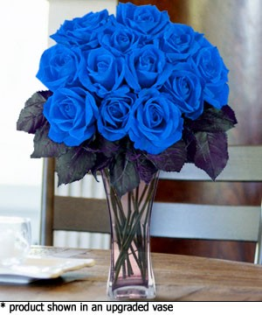
ধন্যবাদ
১মি

